Slide 1

Инструкция по организации дистанционного обучения

Slide 2
Уважаемые учителя!!!
Приказ Министерства Просвещения РФ приказ №104 от 17.03.2020 «Об организации образовательной деятельности в организациях, реализующих образовательные программы начального общего, основного общего и среднего общего образования образовательные программы среднего профессионального образования соответствующего дополнительного профессионального образования и дополнительные общеобразовательные программы, в условиях распространения новой коронавирусной инфекции на территории РФ»
Приказ Министерства Просвещения РФ приказ №103 от 17.03.2020 «Об утверждении временного порядка сопровождения образовательных программ начального общего, основного общего и среднего общего образования образовательных программ среднего профессионального образования и дополнительных общеобразовательных программ с применением электронного обучения и дистанционных образовательных технологий»
Во исполнение Указа Главы - Председателя Правительства Республики Тыва п.4 и п.5 от 16.03.2020 № 53 «О дополнительных мерах, направленных на предупреждение завоза и распространения новой коронавирусной инфекции, вызванной 2019-nСоV, на территории Республики Тыва»;
Распоряжения Правительства Республики Тыва № 88-р от 16.03.2020 г. «О введении режима повышенной готовности на территории Республики Тыва и мерах по предотвращению завоза и распространению новой коронавирусной инфекции»;
Приказа Министерства образования и науки Республики Тыва от 06.03.2020 г. №245-д «О завершении III четверти 2019/2020 учебного года и об организованном проведении весенних каникул».
В связи с предложением главного санитарного врача по РТ от 16.03.2020 г. «О введении ограничительных мероприятий (карантина) на территории г. Кызыла в связи с эпидемическим подъемом заболеваемости ОРВИ и гриппом».

Slide 3


Предлагаем учителям использовать для дистанционного обучения следующие платформы:

Slide 4

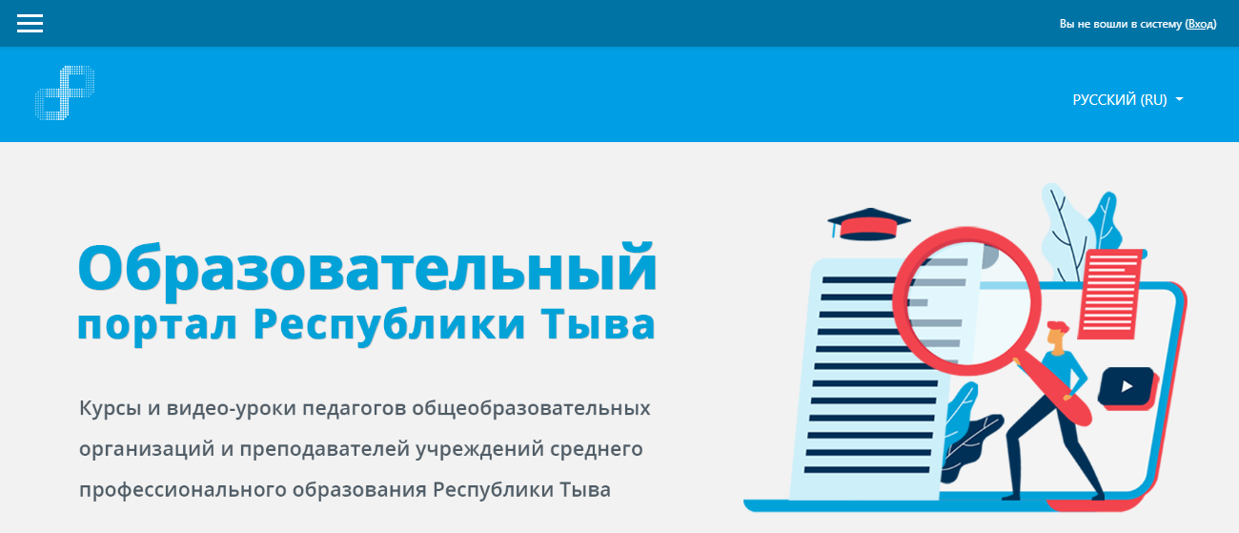
ОРГАНИЗАЦИЯ ВИРТУАЛЬНОЙ ОБУЧАЮЩЕЙ СРЕДЫ
общение через мессенджеры
образовательный портал Республики Тыва www.edu.rtyva.ru,

Slide 5
СПИСОК ОБРАЗОВАТЕЛЬНЫХ ИНТЕРНЕТ-РЕСУРСОВ, ПРЕДОСТАВЛЕННЫХ ПАРТНЕРАМИ ДЛЯ СВОБОДНОГО ДОСТУПА НА ВРЕМЕННЫЙ ПЕРИОД
1.Мои Достижения - онлайн сервис самоподготовки и самопроверки https://myskills.ru
2.«Московская электронная школа» https://uchebnik.mos.ru
3.Медиатека «Просвещения» https://media.prosv.ru
4.Платформа для проведения Олимпиад и курсов «Олимпиум» https://olimpium.ru
5.Яндекс.Учебник - задания по русскому языку и математике https://education.yandex.ru
6.Учи.ру — интерактивная образовательная онлайн-платформа https://uchi.ru
7.Мособртв – первое познавательное телевидение https://mosobr.tv
8.Билет в будущее https://site.bilet.worldskills.ru
9.Сайт Worldskills Russia https://worldskills.ru
10.Фоксфорд https://help.foxford.ru
11.ЯКласс - цифровой образовательный ресурс для школ https://www.yaklass.ru
12.Портал «Образовариум» https://obrazovarium.ru
13.Образовательная платформа LECTA https://lecta.rosuchebnik.ru
14.Цифровая образовательная среда Skyeng https://edu.skyeng.ru

Slide 6
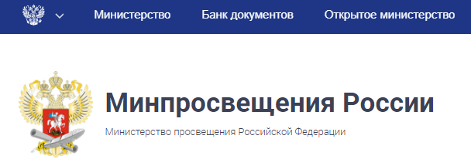
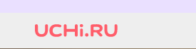

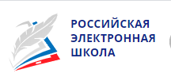
ОРГАНИЗАЦИЯ ВИРТУАЛЬНОЙ ОБУЧАЮЩЕЙ СРЕДЫ
образовательных онлайн платформы издательства
Просвещение (prosv.ru),
Учи.ру (uchi.ru),
Яндекс.Учебник
(education.yandex.ru),
Российская Электронная школа
(resh.edu.ru)

Slide 7

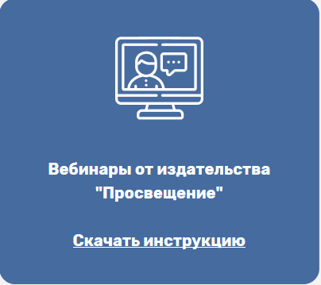

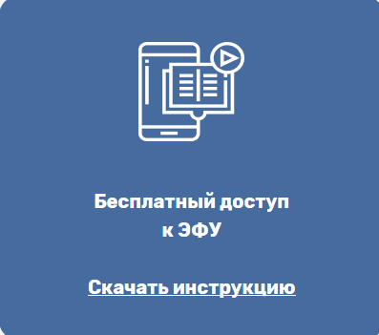

Просвещение
Свободный доступ к электронным формам учебников и образовательным сервисам.
Также организована горячая линия методической помощи для учителей и школ vopros@prosv.ru.
Обучающие вебинары для учителей

Slide 8

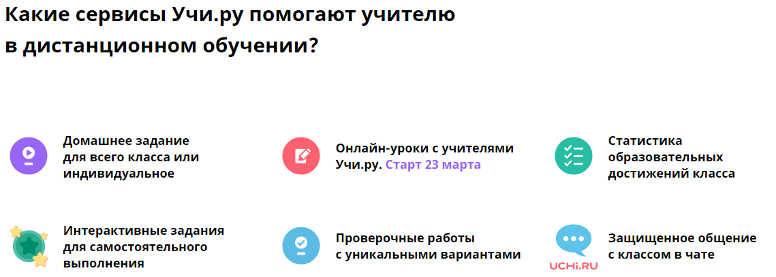
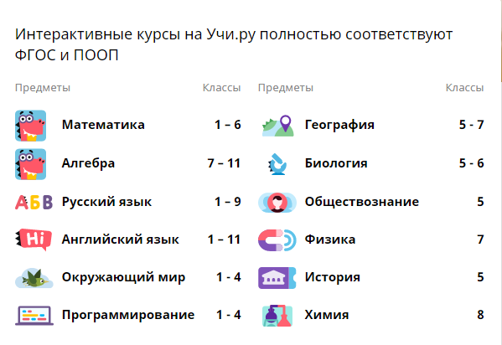
УЧИ.РУ
Возможности для учителя
Возможности для ученика

Slide 9




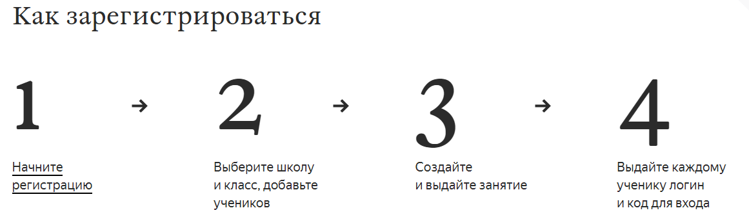
Яндекс.Учебник
Вы найдёте подходящие к вашему УМК задания в нескольких вариантах способов их выполнения.
Задания разработаны с учётом ФГОС
Яндекс.Учебник доступен на любом устройстве: настольном компьютере, ноутбуке, планшете и смартфоне
Выдайте первые задания ученикам уже сегодня

Slide 10


Российская Электронная школа
ЧТО ТАКОЕ «РОССИЙСКАЯ ЭЛЕКТРОННАЯ ШКОЛА»
«Российская электронная школа» – это полный школьный курс уроков от лучших учителей России; это информационно-образовательная среда, объединяющая ученика, учителя, родителя и открывающая равный доступ к качественному общему образованию независимо от социокультурных условий.
Уважаемые педагоги, вы можете использовать образовательные ресурсы «Российской электронной школы» не только как дополнительный материал при организации занятий в классе, но и как способ перенять опыт и наработки коллег. У нас вы найдёте рабочую программу по каждому предмету, конспекты уроков, упражнения и проверочные задания по теме. Предлагаемые лабораторные работы позволят продемонстрировать, как на практике работают те законы, о которых вы рассказываете в классе.

Slide 11
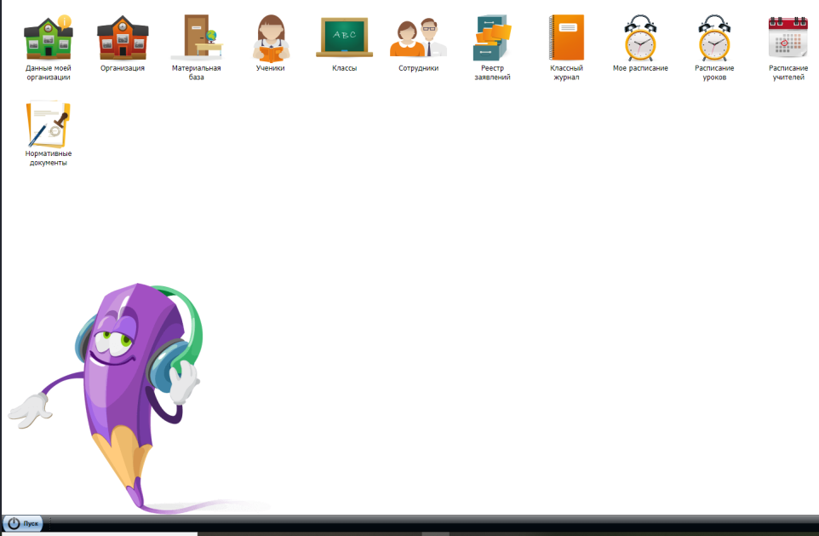
ОРГАНИЗАЦИЯ ВИРТУАЛЬНОЙ ОБУЧАЮЩЕЙ СРЕДЫ
Выставления домашнего задания и оценок в дистанционном режиме через автоматизированную информационную систему «Электронная школа»,
Инструкция по выставлению оценок

Slide 12

ОРГАНИЗАЦИЯ ВИРТУАЛЬНОЙ ОБУЧАЮЩЕЙ СРЕДЫ
На официальных сайтах общеобразовательных организаций во вкладках «Дистанционное обучение»,
На сайте Минобр РТ www/monrt.ru во вкладке «Инструкции по организациям дистанционного обучения»,

Slide 13

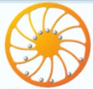
ОРГАНИЗАЦИЯ ВИРТУАЛЬНОЙ ОБУЧАЮЩЕЙ СРЕДЫ
Образовательный портал для подготовки к экзаменам
СДАМ ГИА, ФИПИ,
РЕШУ ОГЭ, РЕШУ ЕГЭ.

Slide 14

ОРГАНИЗАЦИЯ ВИРТУАЛЬНОЙ ОБУЧАЮЩЕЙ СРЕДЫ
специальные виртуальные обучающие среды (Moodle и его аналоги);
Moodle (расшифровывается как Modular Object-Oriented Dynamic Learning Environment) — бесплатная система электронного обучения. Это открытое веб-приложение, на базе которого можно создать специализированную платформу
Через систему электронного обучения Moodle вы можете обучать и тестировать учеников со всего мира на расстоянии. Важную роль в платформе играют плагины — модули, которые помогают изменить дизайн и расширить функциональные возможности системы.
Плагины разрабытвают участники сообщества Moodle, и по большей части они в бесплатном доступе.

Slide 15


ОРГАНИЗАЦИЯ ВИРТУАЛЬНОЙ ОБУЧАЮЩЕЙ СРЕДЫ
специальные виртуальные обучающие среды (Moodle и его аналоги);
другие площадки, вплоть до особым образом организованных учительских сайтов.
Кроме того, могут быть использованы готовые образовательные платформы.

Slide 16
Система дистанционного образования может и должна занять свое место в системе образования, поскольку при грамотной ее организации она может обеспечить качественное образование, соответствующее требованиям современного общества сегодня и ближайшей перспективе.

Slide 17
Спасибо за внимание!!!

